Slide 1

Біодизельне пальне

Slide 2
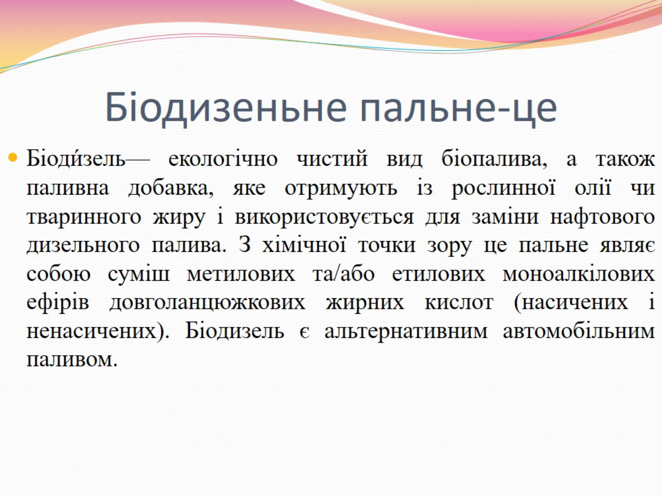
Біодизеньне пальне-це

Slide 3
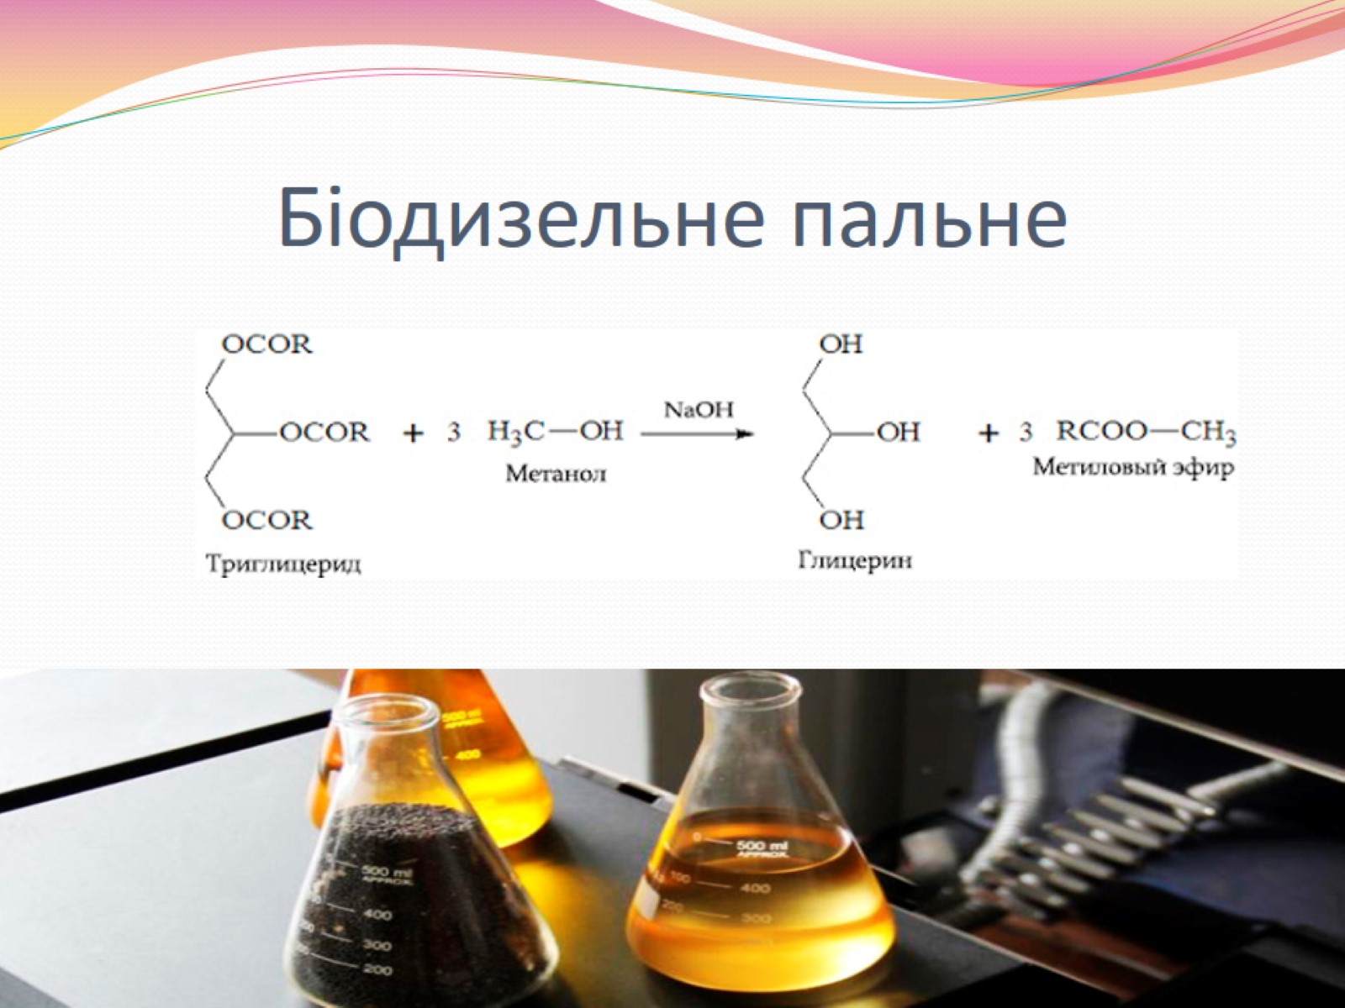
Біодизельне пальне

Slide 4
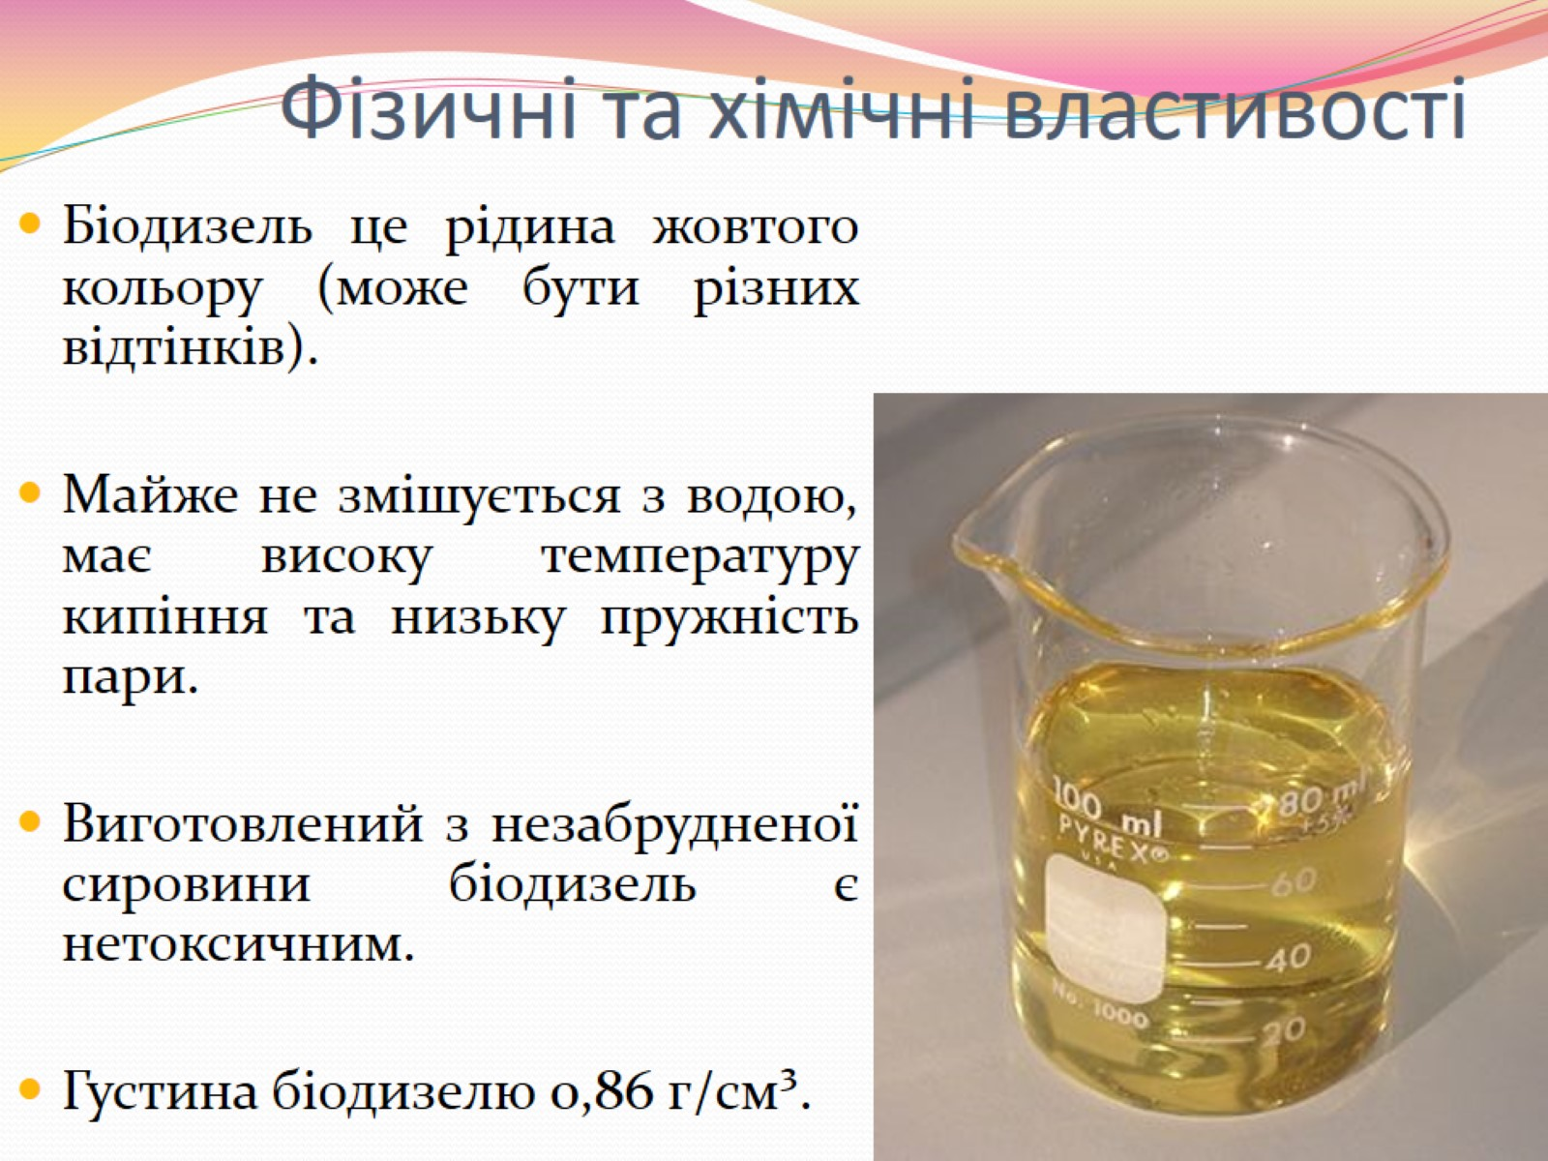
Фізичні та хімічні властивості

Slide 5
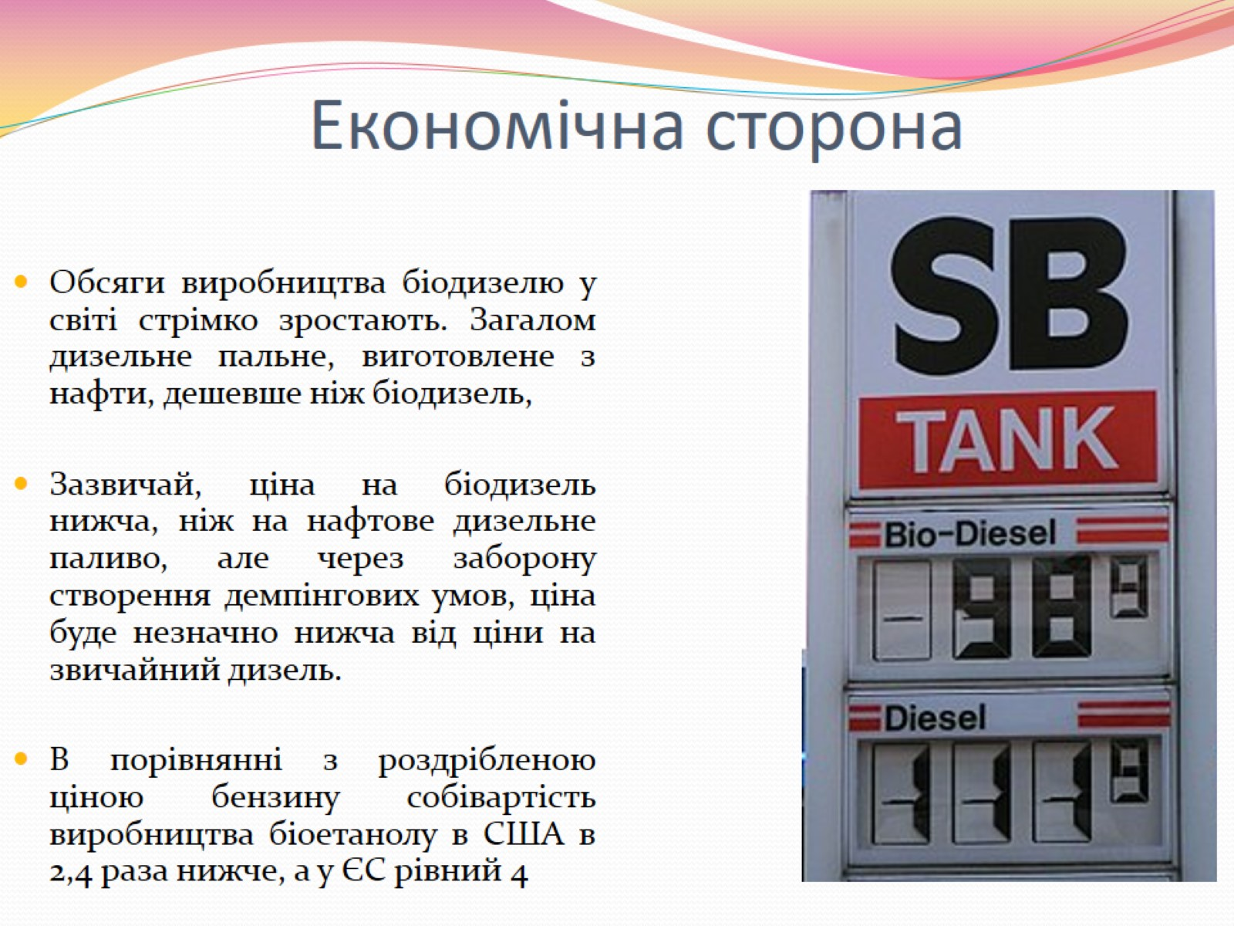
Економічна сторона

Slide 6
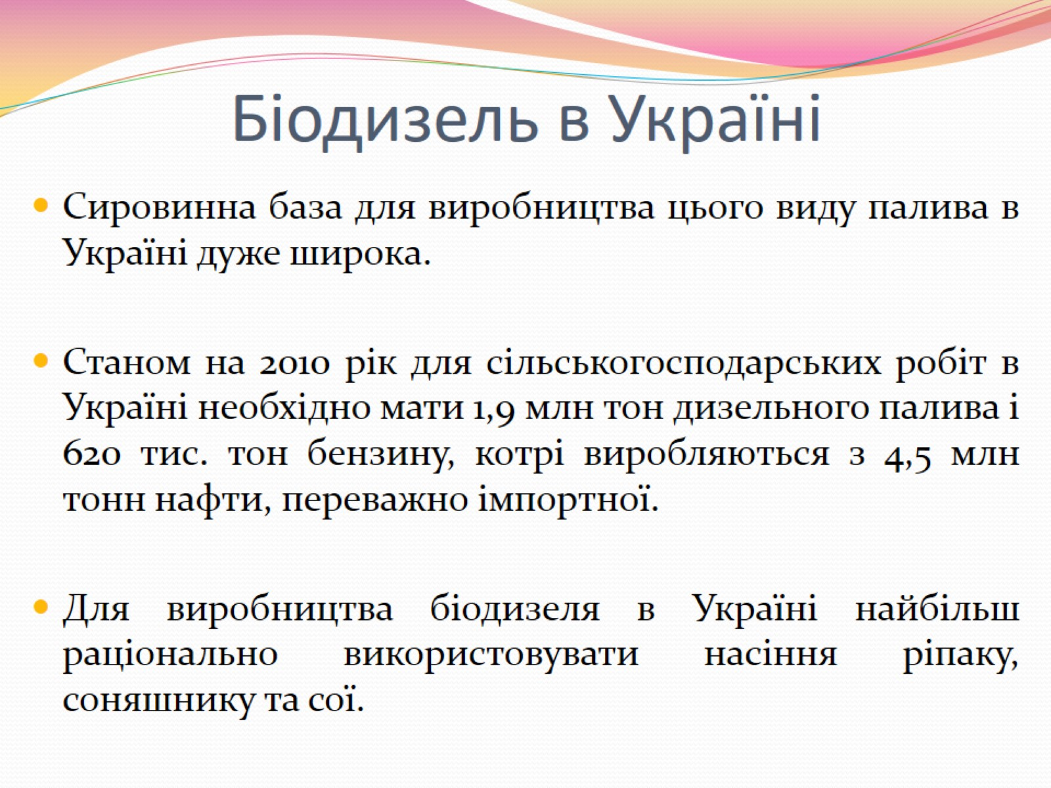
Біодизель в Україні

Slide 7
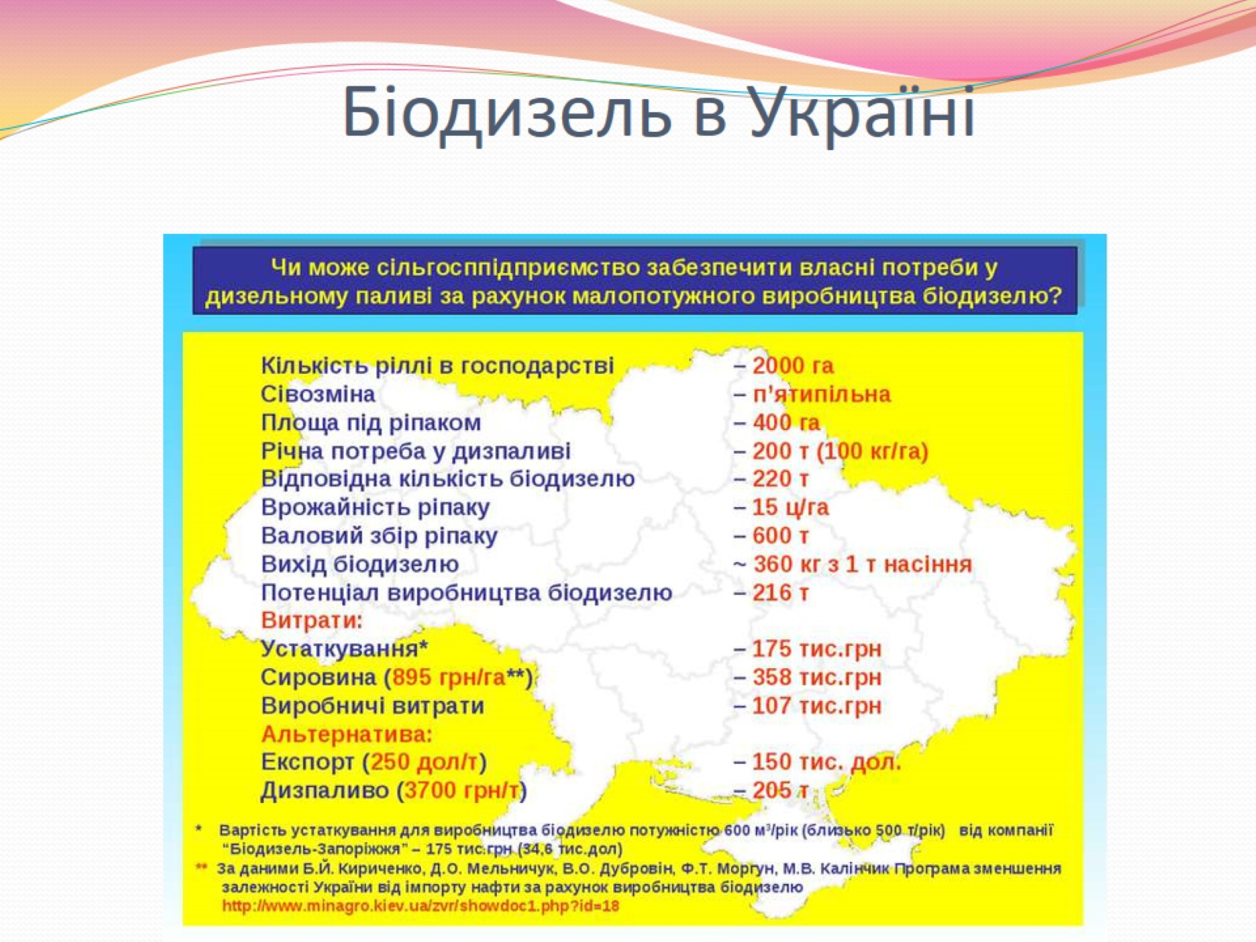
Біодизель в Україні

Slide 8
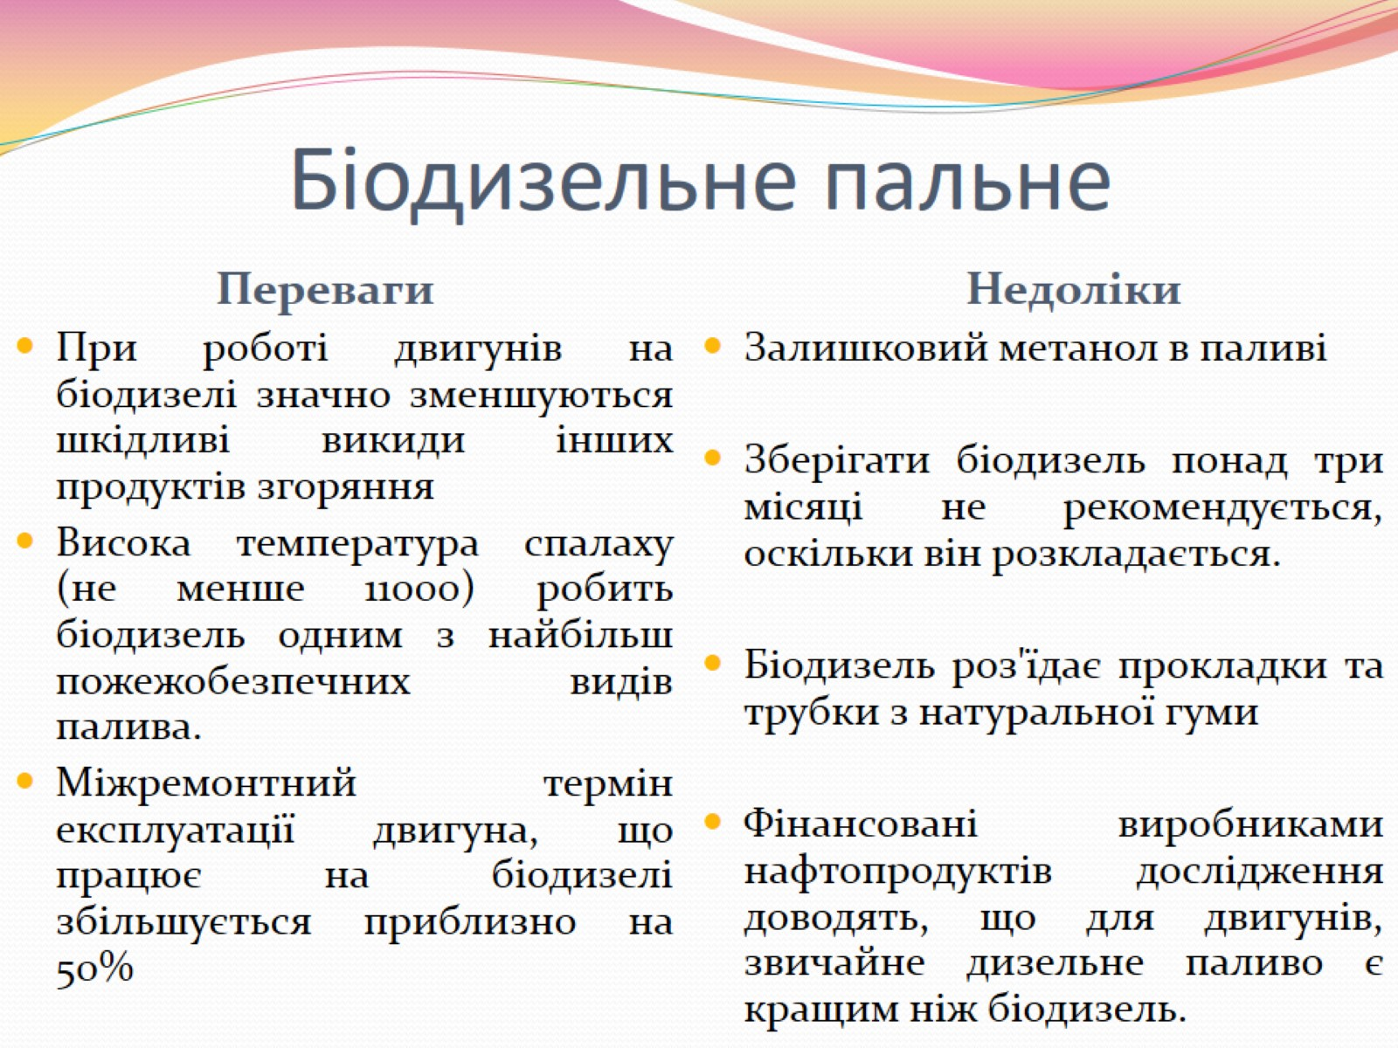
Біодизельне пальне

Slide 9

Дякую за увагу

